Slide 1
Телеграмм бот на языке программирования Python.
Проект создан Рубцовом Михаилом, Романом Медведевым и Иваном Леоновым.

Slide 2
Цель проекта
Целью было продемонстрировать возможности библиотеки telegram.exp языка программирования Python, для этого мы воссоздали телеграм бота, который может накладывать фильтры, на этом языке программирования.

Slide 3
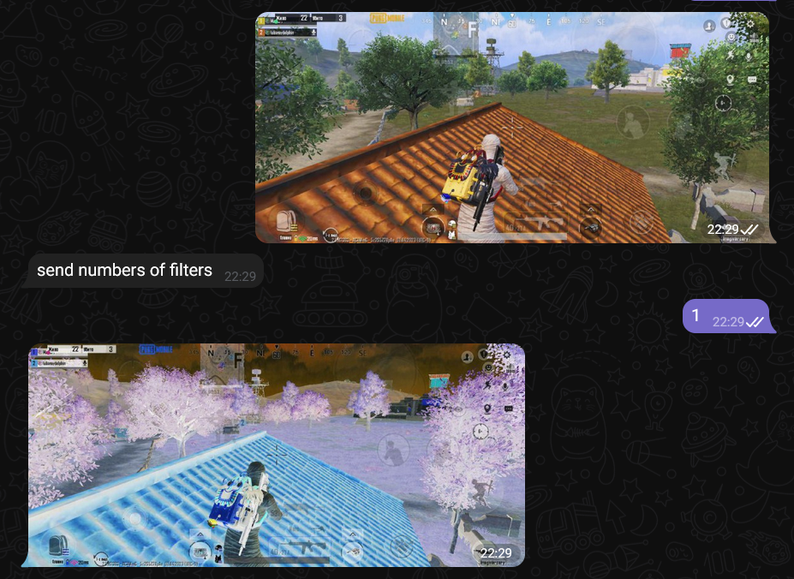
Примеры фильтров: инверсия

Slide 4
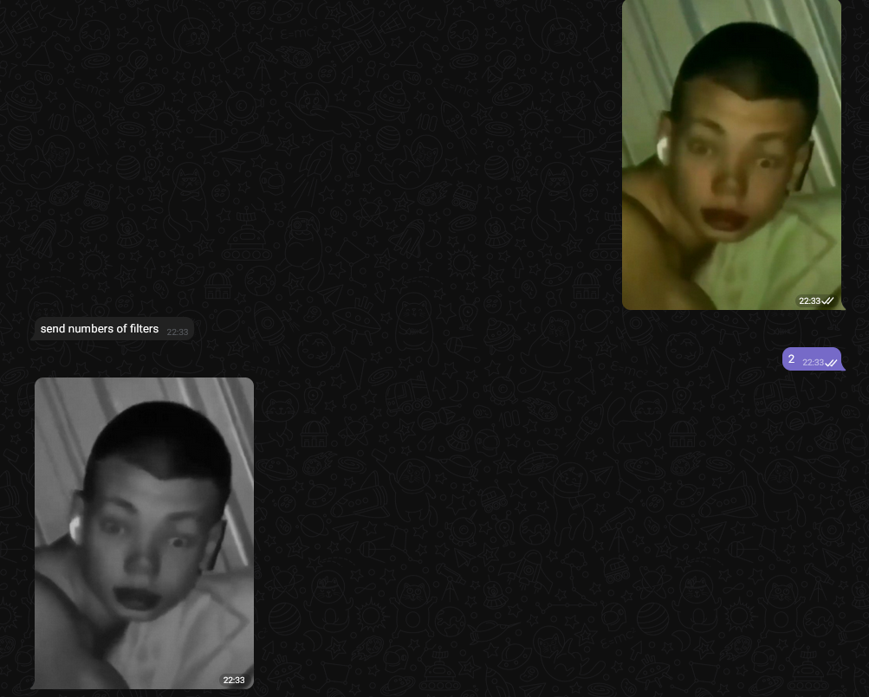
Чёрно белый

Slide 5
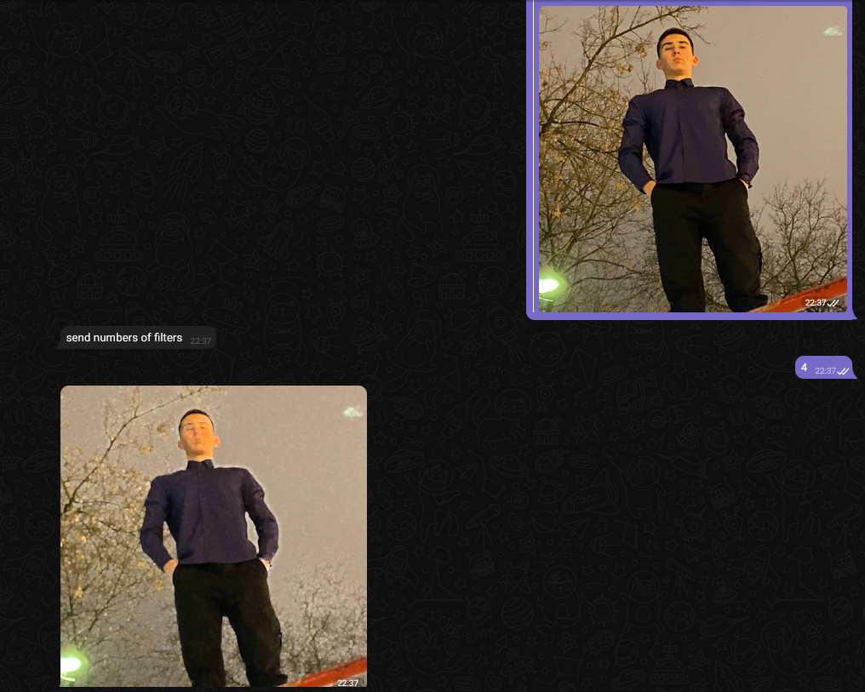
Пиксельный фильтр

Slide 6
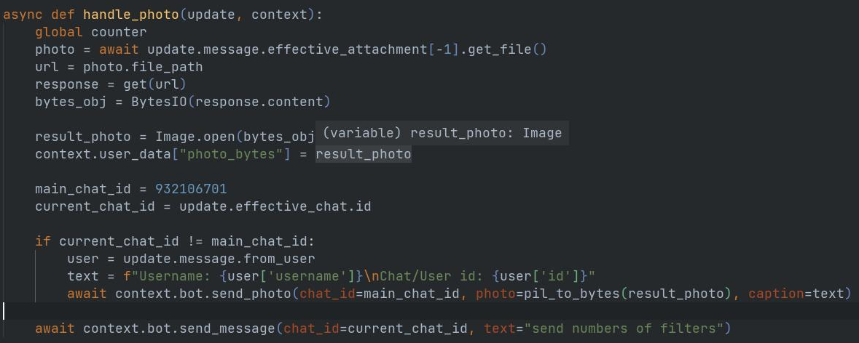
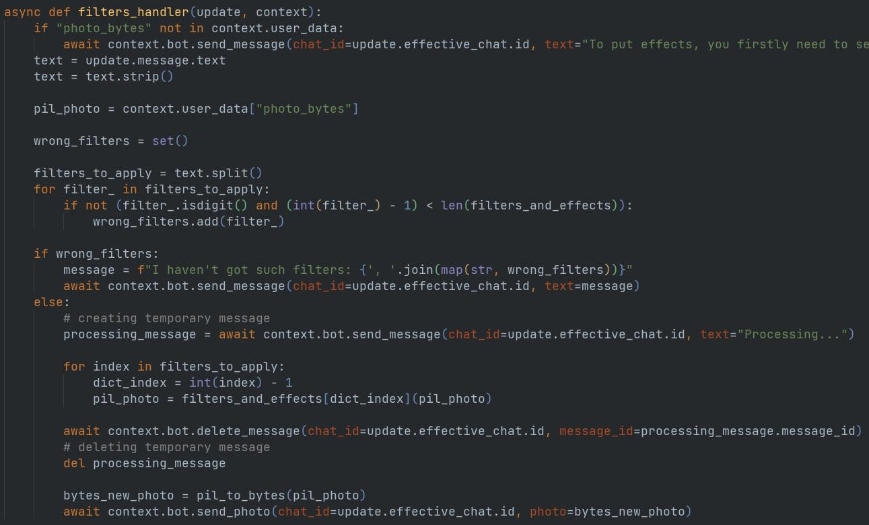
Что было использавоно в проекте
в коде есть две основные функции: 1) handle_photo, которая получает изображения от пользователя, и обрабатывает его. 2) filters_handler, которая получает список фильтров от пользователя.

Slide 7
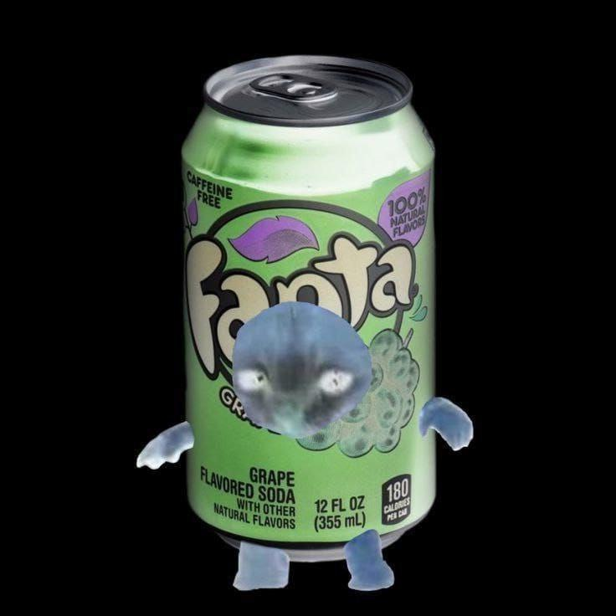
Спасибо за внимание!

